Slide 1
Fizika neutrina
Sadašnjost i budućnost
Budimir Kliček, Mario Stipčević
Sastanak CroHEP 2013, 01.07.2013. IRB

Slide 2


Eksperimenti kojima smo sudjelovali
NOMAD
Neutrino Oscillation MAgnetic Detector WA96
OPERA
Oscillation Project with
Emulsion-tRacking Apparatus

Slide 3
NOMAD
CERN, WA, 1991-1999
Short baseline (~1km) (kinematic) search: ν_{μ} → ν_{τ} , ν_{e} → ν_{τ}
Sudjelovanje u gradnji prototipova detektora: ecal (Mario S.), XPC (Elena M.)
Sudjelovanje u analizi podataka (M.S., E.M., Biljana L.)
Sudjelovanje u STAR nadogradnji detektora i softveru za pattern recognition u STAR-u (M.S.)
Rezultati NOMAD-a: granice na mase i miješanja neutrina, mnoštvo dodatne fizike i granica.

Slide 4
OPERA
Potraga (topološka) za neutrinskim oscilacijama u “appearance” modu, iz mionskih u tau
traje od 2001 g. (proposal) do danas
IRB grupa uključena od početka
Radili na: prototipu bakelitnih RPC (Krešo J.), testiranju RPC prije ugradnje (Branimir Z.), razvoju novih GRPC i ugradnji (Ivana Z., Saša M.)
trenutno brojimo četiri člana kolaboracije (A. Ljubičić, M. Stipčević, K. Jakovčić, B. Kliček) i jednog studenta (Marko Malenica)
  plan je da Marko postane član kolaboracije

Slide 5
OPERA
Trenutno stanje eksperimenta
  zraka neutrina je ugašena 2012 g.
    analiza je offline, nisu svi događaji obrađeni
  detektirana 3 tau događaja
    signifikantnost opažanja 3.2σ
Budućnost eksperimenta
  primarna analiza događaja trajati će do kraja 2014 g.
    očekujemo da ćemo postići predviđenu 4σ signifikantnost eksperimenta
  rastavljanje detektora trajati će do kraja 2016 g.

Slide 6
Budući eksperimenti
OPERA se bliži kraju i treba razmišljati o slijedećem eksperimentu
razmatramo razne opcije
  jedna realna opcija je budući NESSiE eksperiment
u svakom slučaju, potrebni su novci i ljudi
  imamo zainteresiranih studenata koji bi se pridružili našoj grupi na OPERA-i i budućim eksperimentima

Slide 7

NESSiE
Neutrino Experiment with
SpectrometerS in Europe
Potraga za sterilnim neutrinima, short baseline
Izvor neutrina – CERN-ov SPS, novi snop
Dva detektora neutrina smještena na CERN-u
  jedan odmah do mete (izvora neutrina)
  drugi na većoj udaljenosti
SPSC odobrio NESSiE
CENF (Cern Neutrino Facility) odgođen
CERN Council odlučio ulagati u Nubeam & detektore

Slide 8
OZIP i nove tehnologije
HEP sve mane razvija i sve više koristi nove tehnologije
CroHEP: mnogo softvera - malo hardvera – nismo prepoznati kao tehnološki relevantni
CroHEP trebao bi dati podršku lokalnom razvoju novih tehnologija koje se mogu koristiti u HEP eksperimentima
OZIP predviđa:
Optički lab (fotonički detektori, lasersko testiranje...)
Particle detectors lab (detektori nabijenih čestica)
Elektronički lab (mikroelektronika, FPGA)
Mehanička radiona (unikatne komponente, prototipi)

Slide 9
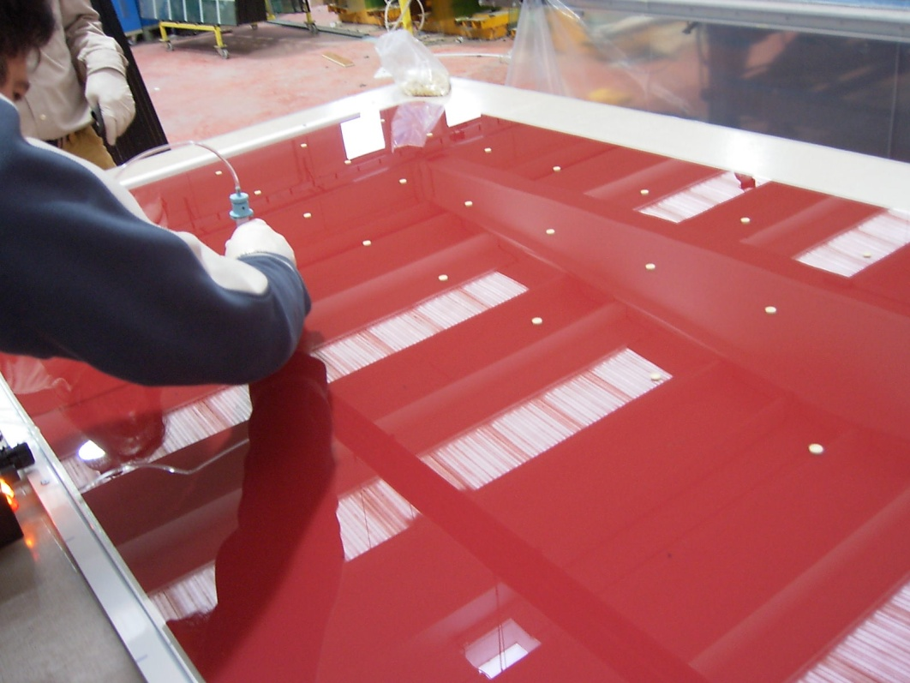
No, OZIP nema definiran
broj prostorija, površine,
a ni budžet za 1…4
To će ovisiti o iskazu
potreba – sad je pravi
trenutak !
Sastavljanje GRPC 1.2x2.5m u OPERI
(prostorija ~60 m²)

